Slide 1
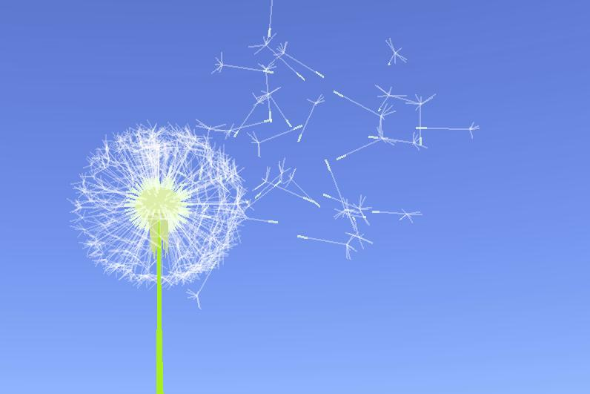
«Одуванчики в траве»
Занятие по рисованию
Воспитатель: Петрова Н.В.

Slide 2
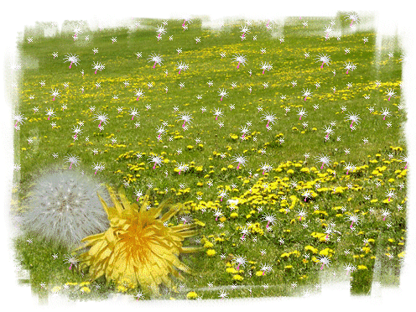
Нам потребуется
Здравствуйте, уважаемые родители ! Перед началом нашего занятия предлагаю подготовить : краски, лист бумаги; кисточки, непроливайки, салфетки Уважаемые родители! Объясните, пожалуйста, ребёнку задания, сфотографируйте его в процессе их выполнения и поделитесь этой информацией с воспитателем. Спасибо за помощь

Slide 3
Тема: «Одуванчики в траве»
Цель: Развивать у детей эстетическое восприятие, передавая явления действительности разными способами.
Задачи:
• Способствовать расширению знаний детей о цветах;
• Закрепить умение работать кистью и красками (хорошо промывать кисть, осушать её, набирать краску по мере надобности);
• Закрепить умение рисовать методом примакивания кисти; проведения сплошной линии сверху вниз всем ворсом;
• Развивать память, внимание, воображение, мышление;
• Продолжать воспитывать у детей заботливое отношение к окружающему миру.
Билингвальный компонент: сары-жёлтый, жасыл –зелёный, гүл-цветок.

Slide 4
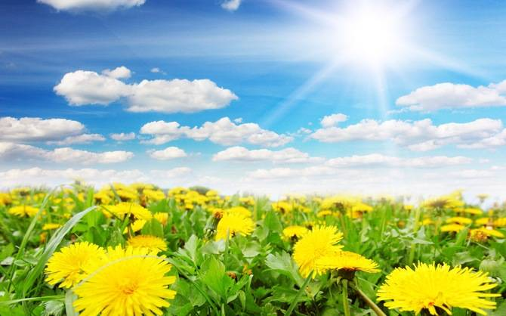
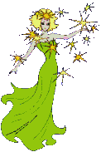
Здравствуйте, мои дорогие ребята!
Сегодня я вам предлагаю отправиться в гости к природе.
А вот и она!

Slide 5
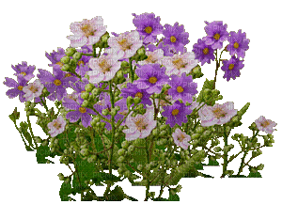
Здравствуйте, ребята!
Я, волшебница такая, фея травяная, взмахну я вдруг рукой, и попадём мы в мир луговой!
Отгадайте загадку?
«Только солнышко взойдёт,
Он скорее расцветёт.
Жёлтый, красный, голубой,
Нас порадует с тобой» (цветок)

Slide 6
Следующая загадка:
Горел в траве росистой
Цветочек золотистый.
Потом померк, потух
И превратился в пух.

Slide 7
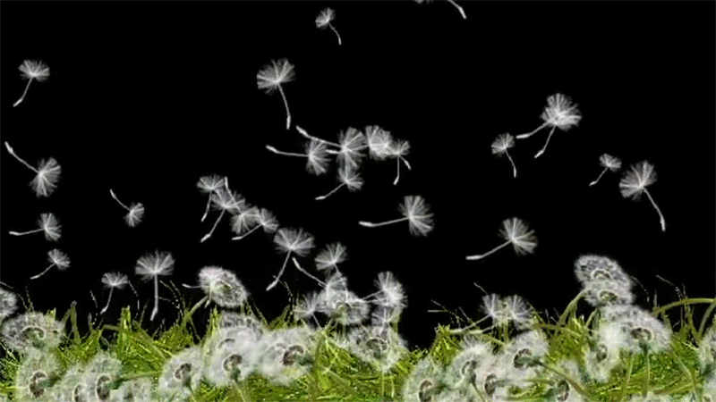
Давайте дунем на одуванчик. Наберите воздух носом и плавно выдохните через рот, выдох должен быть плавный, длительный.

Slide 8
Посмотрите, ребята, в какой красивой стране я живу!
Посмотрите, какие волшебные, необычные цветы у меня растут.
А вы любите цветы, насекомых, птиц?
А как вы заботитесь о цветах?
А можно цветы рвать, топтать?

Slide 9
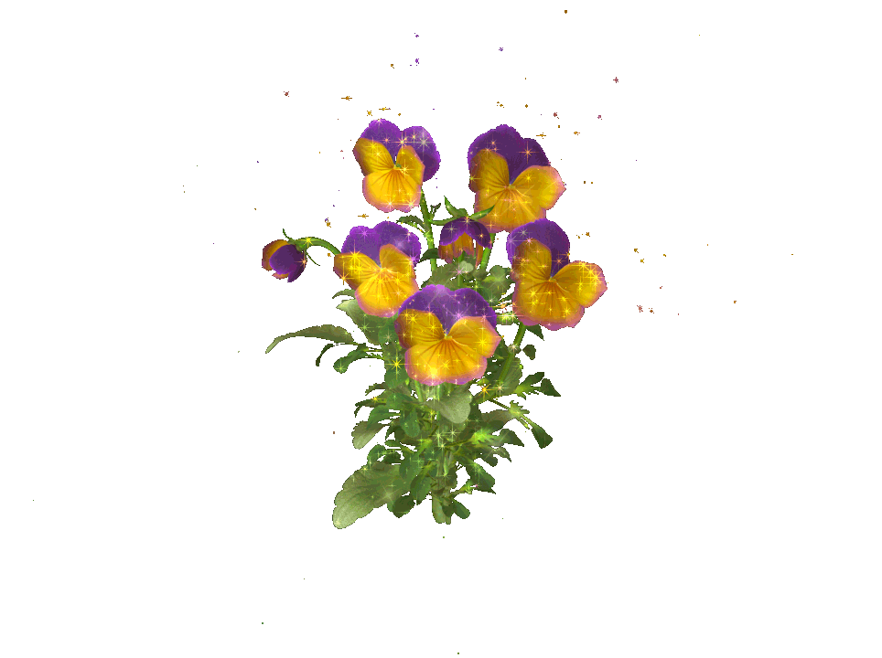
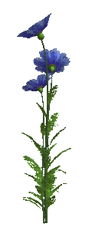
«Цветы, цветы, как много их —
И розовых, и голубых,
Как мотыльков на тонких стеблях.
Цветы, цветы…
Везде, везде.
Нам улыбаются весь день!
Цветы, цветы
И там, и тут.
Они смеются и цветут».

Slide 10
Давайте им тоже улыбнемся.
И немного с ними потанцуем

Slide 11
Послушайте сказку:
«Как появились одуванчики»
Шла по городу Весна,
Кошелёк несла она.
Краски яркие и кисти
Нужно было ей купить. Приоткрыла кошелёк,
А монетки
Скок, скок, скок!
Раскатились, убежали,
Одуванчиками стали.
Елена Приходько

Slide 12
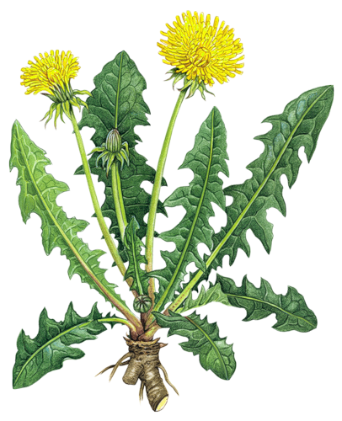
Части растения
цветок
Молодцы !
Вы очень внимательны!
Посмотрите, какие красивые одуванчики.
Чем же они похожи на солнышко?
( круглый и желтый)
Какие части есть у одуванчика?
(стебель, листья, цветок, корень.)
лист
стебель
корень

Slide 13
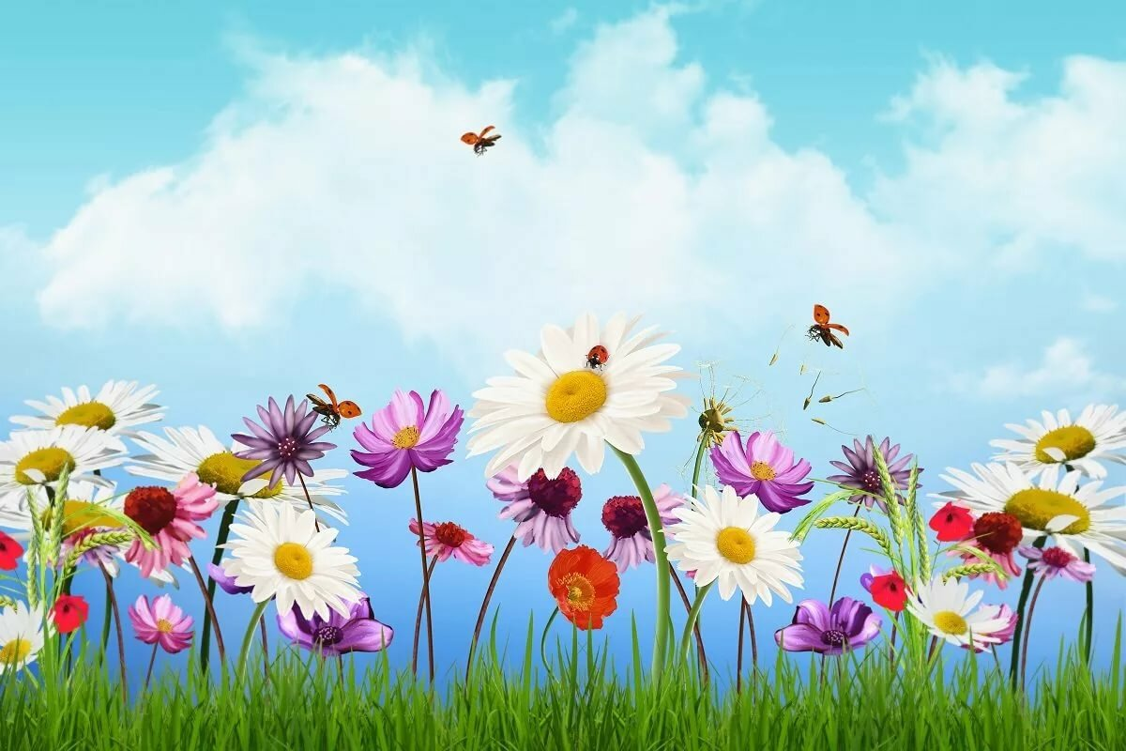
Ребята, а давайте вместе с вами нарисуем одуванчик.

Slide 14
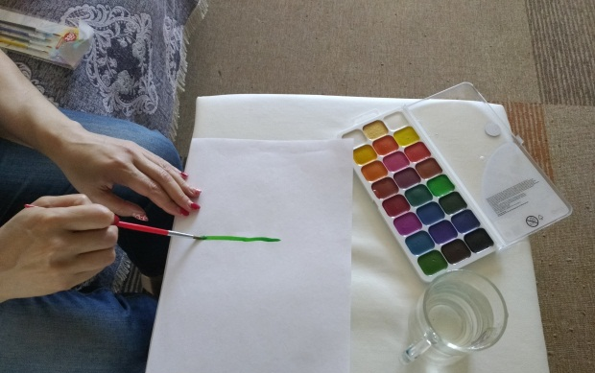
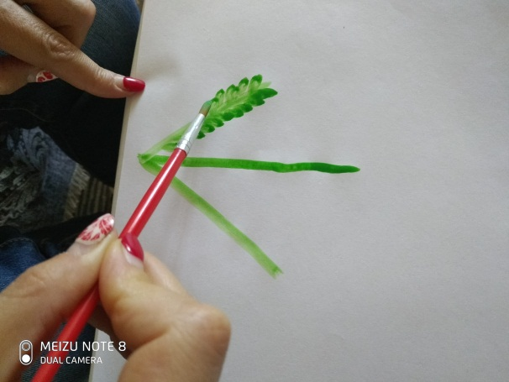
А теперь давайте вспомним, как правильно нужно рисовать цветок. Набираешь краску зелёного цвета, рисуешь стебелёк сверху вниз, ведём сплошную линию, затем так же листья, а чтобы они стали пушистыми, мы кисть примакиваем по всей длине.

Slide 15
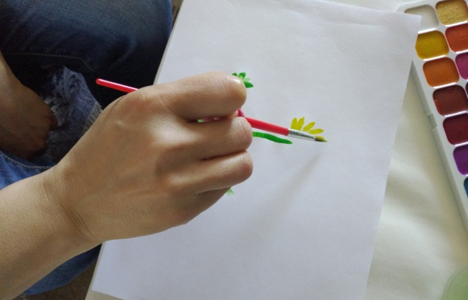
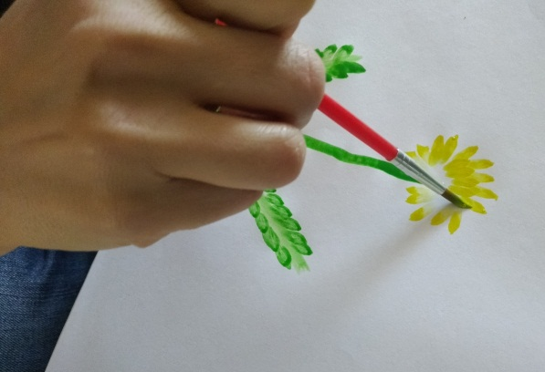
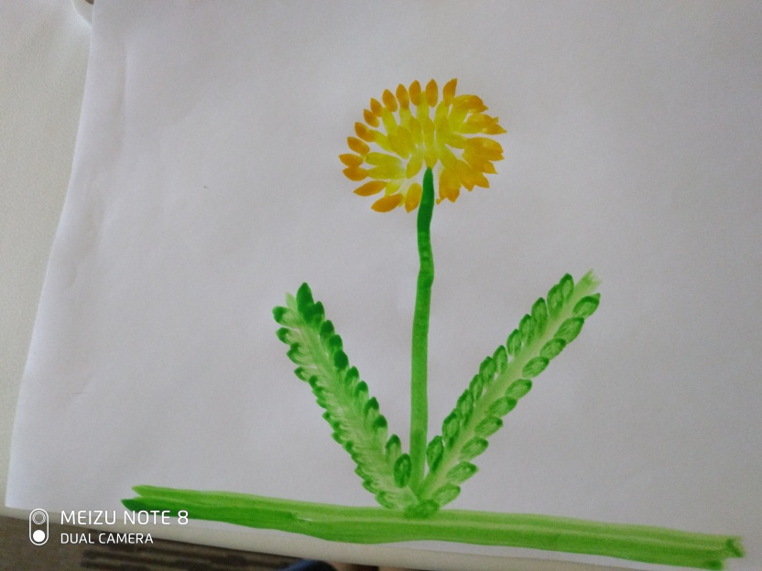
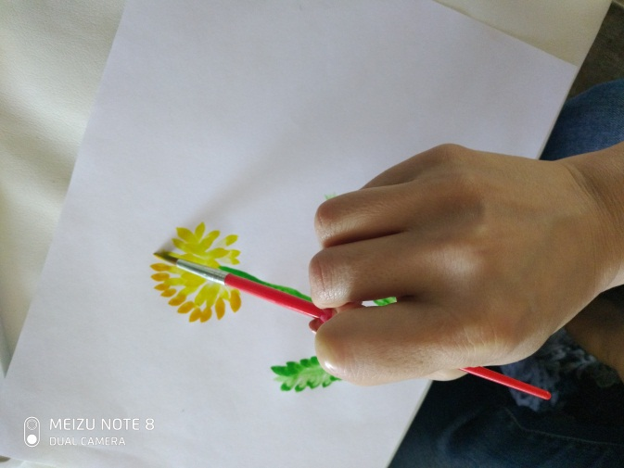
Затем кисть промываем и рисуем жёлтой краской цветок примакивая кисть по кругу.

Slide 16
- Ребята, спасибо за помощь, вы нарисовали много красивых одуванчиков.
- Как вы думаете, если бы не было цветов, какая была бы наша жизнь? (неяркая, скучная, невесёлая, некрасочная…)
- Для чего нужны цветы?(для красоты, они приносят пользу)
- Дети, хотели бы вы ещё раз побывать на нашей полянке?

Slide 17
Цветок на лугу я сорвал на бегу.
Сорвал, а зачем – объяснить не могу.
В стакане он день постоял – и завял.
А сколько бы он на лугу простоял?
Чтоб цветы в лесу цвели, Всю весну и лето Мы не будем собирать Их больших букетов.
Давайте, дошколята, природу охранять!
О ней ни на минуту не надо забывать.
Ведь цветы, леса, поля и речки,
Это все для нас навечно!

Slide 18
До новых встреч!
«Любите родную природу-
Озера, леса и поля,
Ведь это же наша с тобою
Навеки родная земля.
На ней мы с тобою родились,
Живем мы с тобою на ней,
Так будем же люди все вместе
Мы к ней относится добрей».

